Slide 1

信号与系统
第6章 信号与系统的时域和频域特性
TIME AND FREQUENCY CHARACTERIZATION OF SIGNALS AND SYSTEMS

Slide 2
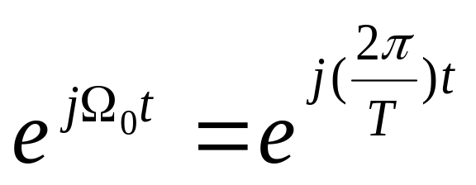
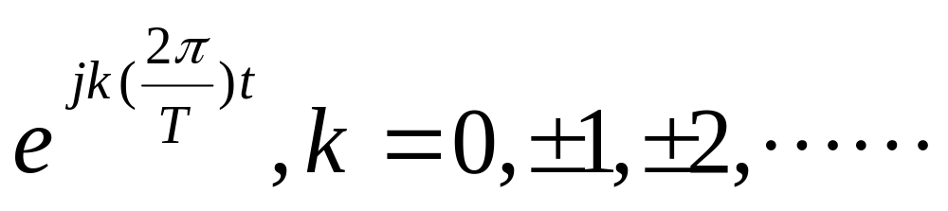
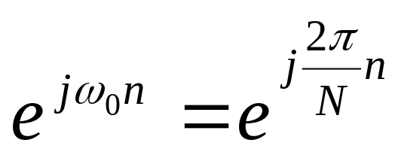
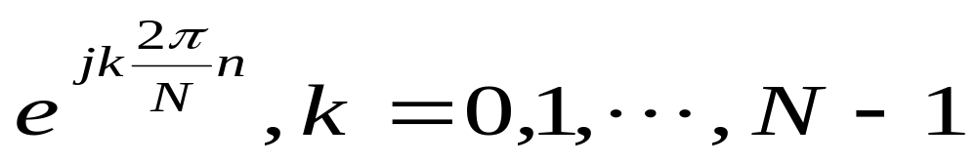
连续傅立叶级数与离散傅立叶级数的比较
连续傅立叶级数的基波成分为
k次谐波成分有无穷多个
离散傅立叶级数的基波成分为
k次谐波成分只有N个独立分量

Slide 3
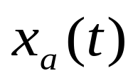
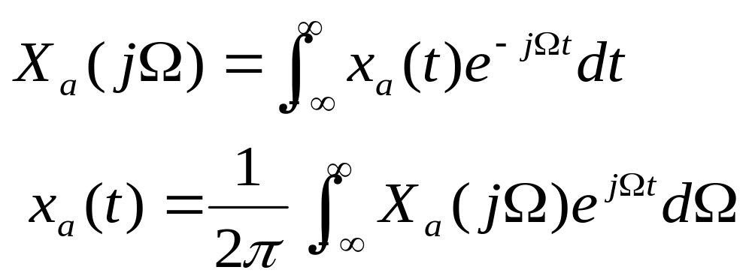

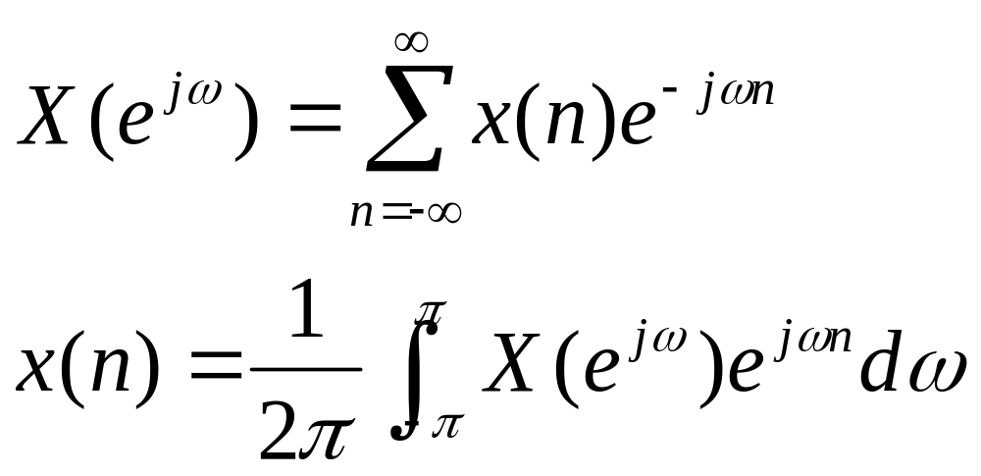
模拟信号 的一对傅立叶变换式为：
的傅立叶变换式为：

Slide 4
本章主要内容
1. 傅立叶变换的模与相位。
2. LTI系统的幅频特性与相频特性，系统的失真。
3. 系统的不失真传输条件。
4. 理想滤波器的频域、时域特性及其不可实现性。
5. 一阶系统的分析方法，Bode图。

Slide 5
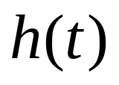
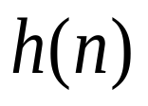

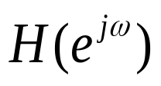
6.0 引言 Introduction
在以前的讨论中，已经看到
在时域，系统的特性由 或 描述；
在频域，系统的特性由 或 描述 ；
工程中设计系统时，往往会对系统的特性从时域角度或频域角度提出某些要求。

Slide 6
6.0 引言 Introduction
在LTI 系统分析中，由于时域中的微分（差分）方程和卷积运算在频域都变成了代数运算，所以利用频域分析往往特别方便。
系统的时域特性与频域特性是相互制约的。在 进行系统的分析与设计时，要权衡考虑系统的时域与频域特性。
本章的基本内容旨在建立对系统的时域和频域特性进行综合分析的思想和方法。

Slide 7
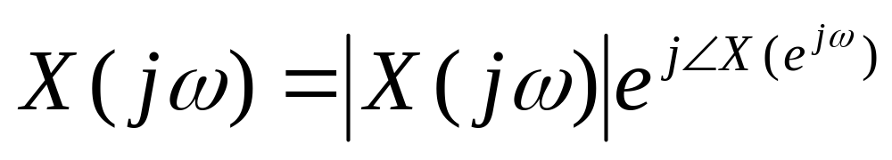
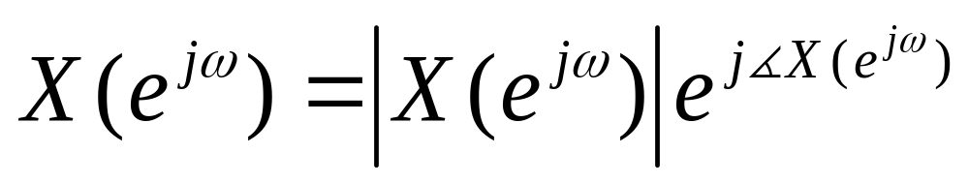
6.1 傅里叶变换的模和相位表示
The Magnitude-Phase Representation of the Fourier Transform
无论CTFT还是DTFT，一般表现为一个复函数
这说明：一个信号所携带的全部信息分别包含在其频谱的模和相位中。

Slide 8
6.1 傅里叶变换的模和相位表示
因此，导致信号失真的原因有两种：
幅度失真：由于频谱的模改变而引起的失真。
2.相位失真：由于频谱的相位改变引起的失真。
在工程实际中，不同的应用场合，对幅度失真和相位失真有不同的敏感程度，也会有不同的技术指标要求。

Slide 9
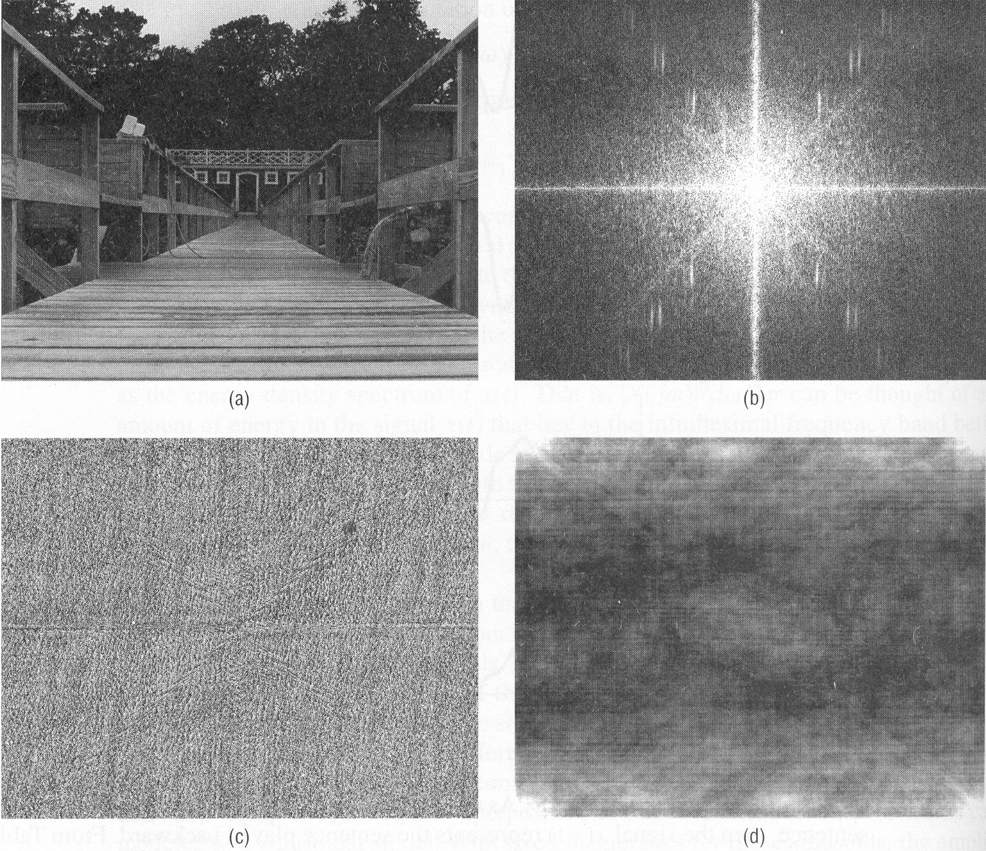
6.1 傅里叶变换的模和相位表示
(a)黑白照片
(b) 图(a)的二维傅立叶变换的模
(c) 图(a)的二维傅立叶变换的相位
(d)傅立叶变换的模与(b)相同,而相位为零

Slide 10
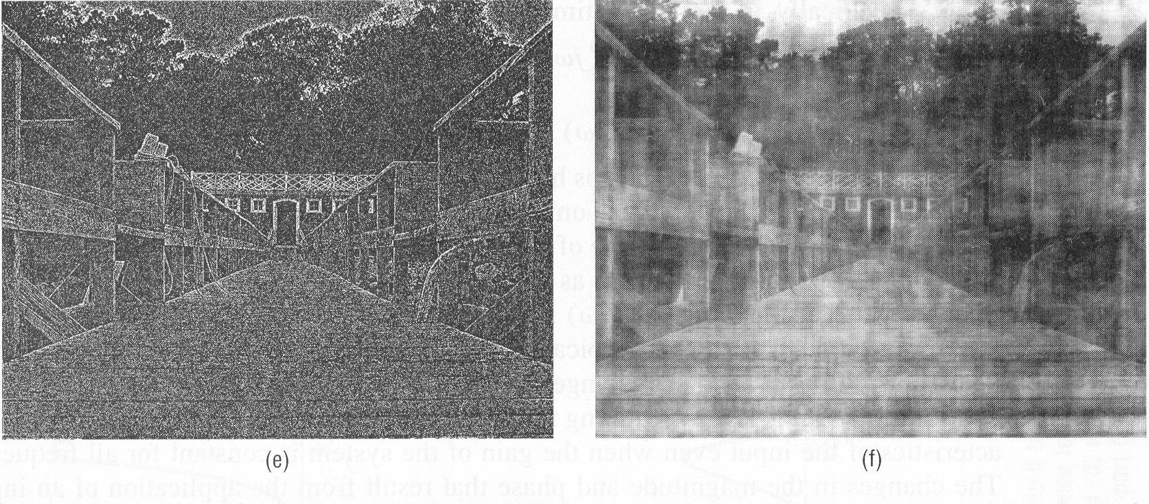
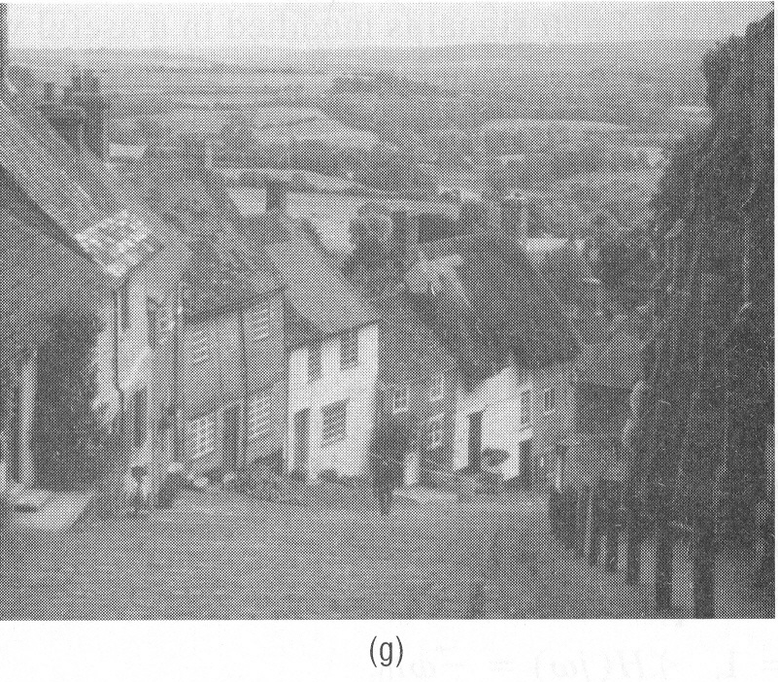
6.1 傅里叶变换的模和相位表示
(e)傅立叶变换的模为1,相位与(c)相同
(f)相位与(c)同,模为图(g)的傅立叶变换的模
(g)黑白照片

Slide 11
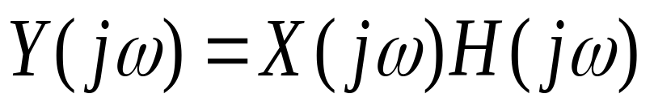
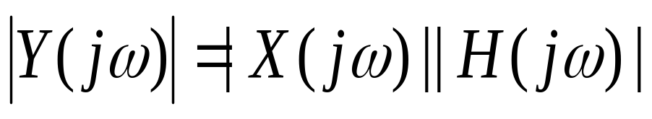
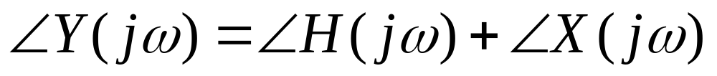
6.2 LTI系统频率响应的模和相位表示
The Magnitude-Phase Representation of the Frequency Response of LTI Systems
LTI系统对输入信号所起的作用包括两个方面:
1. 改变输入信号各频率分量的幅度；
2. 改变输入信号各频率分量的相对相位。

Slide 12
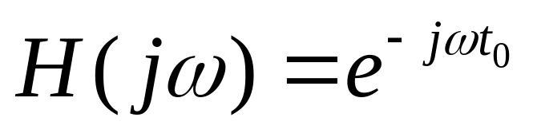
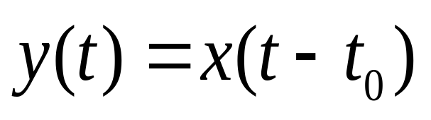
一. 线性与非线性相位
6.2 LTI系统频率响应的模和相位表示
信号在传输过程中，相位特性或幅度特性发生
改变都会引起信号波形的改变，即发生失真。
当相位特性仅仅是附加一个线性相移时，只引起信号在时间上的平移。如连续时间LTI系统：
则
此时并未丢失信号所携带的任何信息，只是发生时间上的延迟，因而在工程应用中是允许的。

Slide 13
6.2 LTI系统频率响应的模和相位表示
一. 线性与非线性相位
如果系统的相位特性是非线性的，由于不同频率分量受相位特性影响所产生的时移不同，叠加起来一定会变成一个与原来信号很不相同的信号波形。

Slide 14
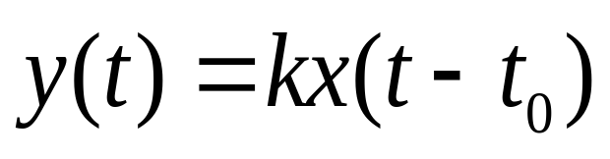
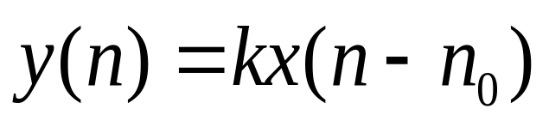
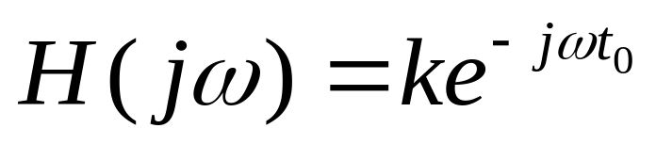
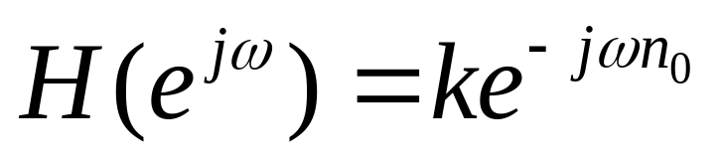
二. 信号的不失真传输条件
6.2 LTI系统频率响应的模和相位表示
如果系统响应与输入信号满足下列条件，可视
为在传输中未发生失真。
这就要求系统的频率特性为
如果一个系统的幅频特性是一个常数，称这种
系统为全通系统。

Slide 15
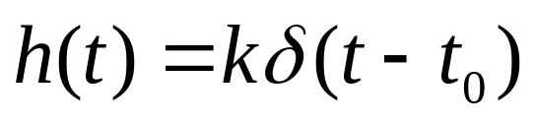
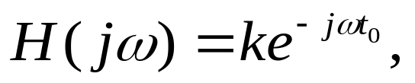
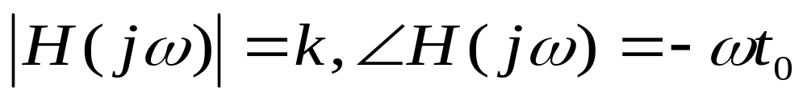



6.2 LTI系统频率响应的模和相位表示
二. 信号的不失真传输条件
——时域表征
——频域表征
ω
ω
0
0
通常，系统若在被传输信号的带宽范围内满足不失真条件，则认为该系统对此信号是不失真系统。

Slide 16
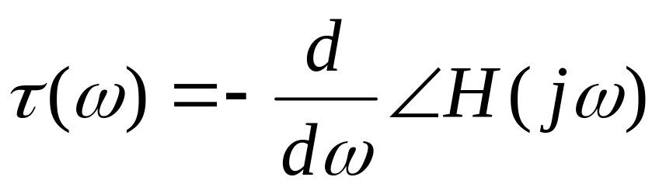
三. 群时延（Group Delay）
6.2 LTI系统频率响应的模和相位表示
对线性相位系统，系统的相位特性表明了信号的各个频率分量在通过系统时，系统对它所产生的附加相移。相位特性的斜率就是该频率分量在时域产生的时延。
对非线性相位系统，定义群时延为

Slide 17

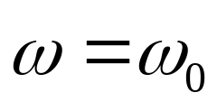
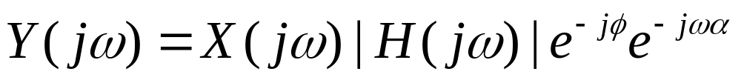
三. 群时延（Group Delay）
6.2 LTI系统频率响应的模和相位表示
群时延代表了在以 为中心的一个很窄的频带或很少的一组频率上信号所受到的有效公共延时。
考察一个中心频率为 的窄带输入信号，一个非线性相位的系统在此窄带范围内，可将其相位的变化近似看成线性的。因此，

Slide 18


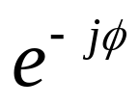


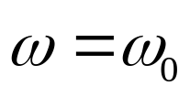
6.2 LTI系统频率响应的模和相位表示
三. 群时延（Group Delay）
该系统对窄带输入信号产生的近似效果就是：
1. 由 引起的幅度成形；
2. 对应系统在 的恒定相位 的因子 的影响；
3. 对应系统在窄带内的近似线性相位 所产生的时延 。该时延就是系统在 的群时延。

Slide 19
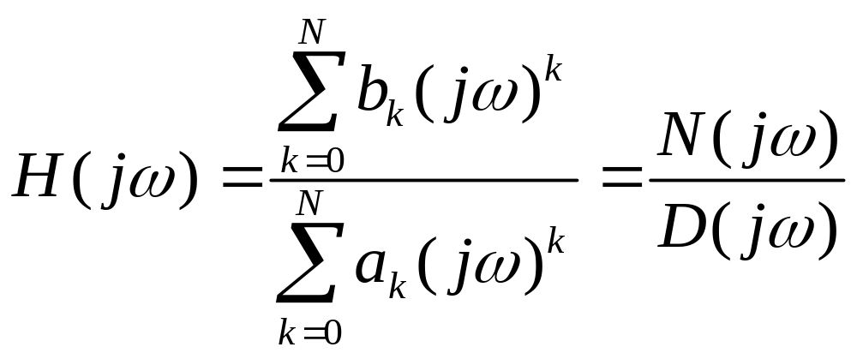
6.2 LTI系统频率响应的模和相位表示
四. 对数模与Bode图
在工程应用中，往往采用对数模特性（或称为Bode图）来描述系统的频率特性。在对数坐标下，采用对数模，可以给频率特性的表示带来一些方便。这是因为:

Slide 20
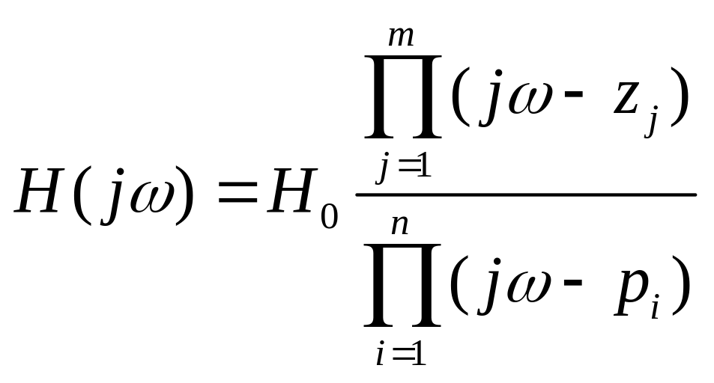
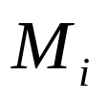
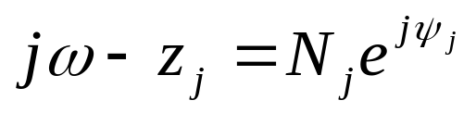

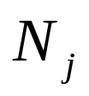
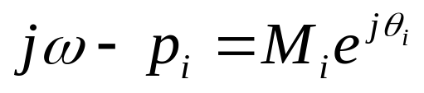



四. 对数模与Bode图
jω
p_{i}
σ
0
jω-z_{j}和jω-p_{i}矢量

Slide 21
6.2 LTI系统频率响应的模和相位表示
四. 对数模与Bode图
1.可以将模特性的相乘关系变为相加关系；
2.利用对数坐标的非线性，可展示更宽范围的频率特性，并使低频端更详细而高频端相对粗略
3.对连续时间系统，可方便地建立模特性和相位特性的直线型渐近线。

Slide 22
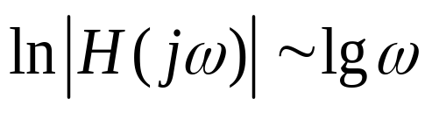
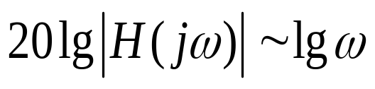
6.2 LTI系统频率响应的模和相位表示
四. 对数模与Bode图
工程中广泛应用的有两种对数模：
单位：奈培（Np）
单位：分贝（dB） （decibel）

Slide 23
6.3 理想频率选择性滤波器
The Ideal Frequency-Selective Filters
一. 滤波
通过系统改变信号中各频率分量的相对大小和相位，甚至完全去除某些频率分量的过程称为滤波。
滤波器可分为两大类：
1.频率成形滤波器（改变各分量的幅度与相位）
2.频率选择性滤波器（去除某些频率分量）

Slide 24
二. 理想频率选择性滤波器的频率特性
6.3 理想频率选择性滤波器
理想频率选择性滤波器的频率特性在某一个（或几个）频段内，频率响应为常数，而在其它频段内频率响应等于零。
理想滤波器可分为低通、高通、带通、带阻。
滤波器允许信号完全通过的频段称为滤波器的通带（pass band ），完全不允许信号通过的频段称为阻带（stop band）。

Slide 25








连续时间理想频率选择性滤波器的频率特性
6.3 理想频率选择性滤波器
二. 理想频率选择性滤波器的频率特性
低通
高通
带通
带阻

Slide 26
数字滤波器的分类
低通
-2π
-π
π
2π
ω
0
高通
-2π
-π
π
2π
ω
0
带通
-2π
-π
π
2π
0
ω
带阻
-2π
-π
π
2π
ω
0

Slide 27
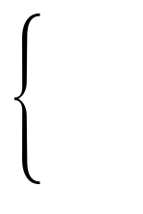
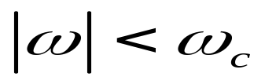

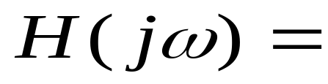

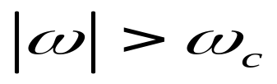



三.理想滤波器的时域特性
6.3 理想频率选择性滤波器
以理想低通滤波器为例
1
连续时间理想低通滤波器

Slide 28
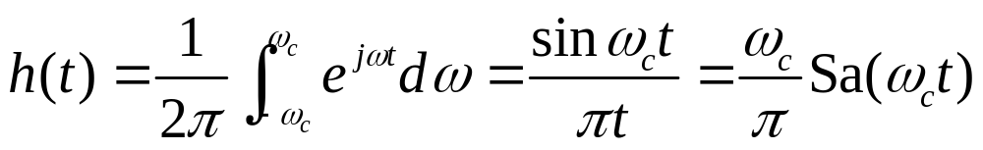
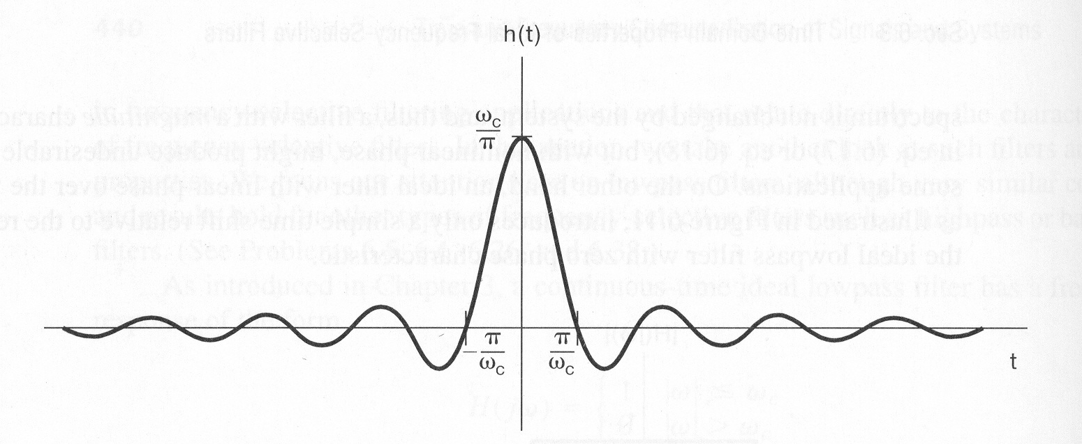
6.3 理想频率选择性滤波器
三.理想滤波器的时域特性
由傅里叶变换可得:

Slide 29
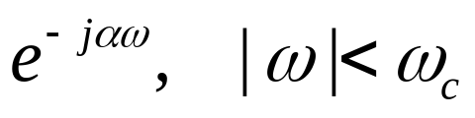
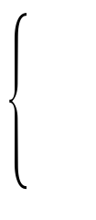

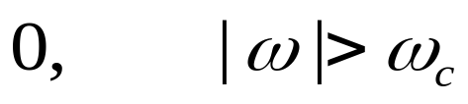
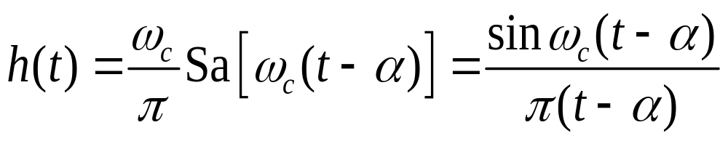





6.3 理想频率选择性滤波器
三.理想滤波器的时域特性
如果理想低通滤波器具有线性相位特性
则

Slide 30
三.理想滤波器的时域特性
h(t)的波形：
不同于δ(t)的波形，产生了严重的失真。这是因为理想低通滤波器是频带有限系统，而δ(t)的频带宽度是无限的，经理想低通滤波器加工，必然对信号波形产生影响：
凡是高于ω_{c}的频率分量都衰减为零。

Slide 31
三.理想滤波器的时域特性
h(t)的波形：
1、 δ(t)在t=0时刻作用于系统，而系统响应h(t)在 t=t_{d}时刻才达到最大峰值，表明系统有延 时作用；
2、h(t) 比δ(t)的波形展宽了许多，表明δ(t)的
高频分量被滤波器衰减掉了；
3、冲激响应h(t)在t<0时，响应值已经存在，
即系统的响应超前于激励，所以：理想低通
滤波器是非因果系统，在物理上无法实现。
实际的滤波器是它的逼近。

Slide 32




6.3 理想频率选择性滤波器
三.理想滤波器的时域特性
理想低通滤波器的单位阶跃响应
令
正弦积分

Slide 33




6.3 理想频率选择性滤波器
三.理想滤波器的时域特性
由于

Slide 34


6.3 理想频率选择性滤波器
三.理想滤波器的时域特性
1.理想滤波器是非因果系统。因而是物理不可实现的；
2.尽管从频域滤波的角度看，理想滤波器的频率特性是最佳的。但它们的时域特性并不是最佳的。 或 都有起伏、旁瓣、主瓣，这表明理想滤波器的时域特性与频域特性并不兼容。
3.在工程应用中，当要设计一个滤波器时，必须对时域特性和频域特性作出恰当的折中。

Slide 35


6.5 一阶连续时间系统
First-Order Continuous-Time Systems
对由LCCDE描述的连续时间LTI系统，其频率响应为：
其中： 、 均为实常数。

Slide 36


6.5 一阶连续时间系统
此时，可通过对 、 因式分解，将其表示成若干个一阶或二阶有理函数的连乘；或者通过部分分式展开，表示成若干个一阶或二阶有理函数相加。
这表明：由LCCDE描述的LTI系统可以看成由若干个一阶或二阶系统通过级联或并联构成。因此，一阶和二阶系统是构成任何系统的基本单元。掌握一阶和二阶系统的分析方法就尤为重要。

Slide 37






一.一阶系统:
6.5 一阶连续时间系统
模型：
1.时域特性:
时间常数
越小， 衰减得越快，
系统的失真越小。

Slide 38



6.5 一阶连续时间系统
可以看出： 越小， 上升得越快，系统失真越小。

Slide 39
6.5 一阶连续时间系统
2. 一阶系统的Bode图
频率特性曲线是实际中表示系统特性最常用的形式，但要比较精确地绘制频率特性，则是非常麻烦的事
一种简便绘制系统频率特性且具有实用精度的方法，由美国贝尔实验室的学者波特(波德) (H.W.Bode)提出，并得到广泛应用。
波特图：以对数标尺，根据系统传递函数的极零
点分布用折线近似来绘制频率响应曲线。

Slide 40



波特图（Bode)
2. 绘制原理
对上式两边取对数得

Slide 41


波特图（Bode)
波特图（Bode)
由上式可知，只要先求出每个因式的特性曲
线，再用加减组合的方法就可以求得系统总
的频率特性。

Slide 42

波特图（Bode)
2. 画法
• 对数幅值
(1) 常数(不随频率变化)20lgH₀相位为零。
(2) 位于原点的极点
这是一条斜率为-20的直线，与ω轴相交于ω=1
当lgω移动一个单位时，相当于ω坐标移动一
个10倍。因为lg10=1，所以对数幅值直线的斜
率为-20dB/10倍频。
相位ϕ(ω)=-90º (对所有的ω)

Slide 43
波特图（Bode)
同理，位于原点的零点：
20lgω是一条通过ω=1,斜率为20dB/10 倍频的直线
相位ϕ(ω)=90º （对所有的ω）
G(ω)
(dB)
20dB/10倍频
20
1
10
100
ω
-20
-20dB/10倍频

Slide 44
波特图（Bode)
ϕ(ω)
90º
1
10
100
ω
-90º

Slide 45




6.5 一阶连续时间系统
2. 一阶系统的Bode图：
当
称为对数频率特性的低频渐近线方程, 与横坐标轴重合

Slide 46


6.5 一阶连续时间系统
2. 一阶系统的Bode图：
当
时
高频渐近线方程式，它与低频渐近线交于ω = 1/τ处。

Slide 47

6.5 一阶连续时间系统
2. 一阶系统的Bode图：
高频渐近线方程式，它与低频渐近线交于ω = 1/τ处。
在对数坐标系下，它是一条直线，斜率为每10倍频程-20dB。可见，一阶系统的Bode图有两条直线型渐近线。 称为折断频率。

Slide 48



6.5 一阶连续时间系统
当 时，准确的对数模为

Slide 49




6.5 一阶连续时间系统
相频特性：
若
将其折线化可得相位特性的直线型渐近线：

Slide 50








6.5 一阶连续时间系统
相频特性：

Slide 51

6.5 一阶连续时间系统

Slide 52
应用举例：数字音频效果
在任何听音空间中，我们从音源听到的不仅有直接声音，也有从墙壁和其他物体直接反射的回音，以及经过多重反射（和其他回音交合）的声音和混响。
声源
听者
Σ
回音滤波器
混响滤波器
延迟
听音环境的概念模型

Slide 53


单回音滤波器的数学模型：
这是一个伪梳状滤波器。
混响滤波器的数学模型：
这是一个反向梳状滤波器。

Slide 54


梳状滤波器的频率特性
jIm[z]
-1
1
Re[z]
π
2π
ω
0

Slide 55
6.8 小结 Summary
从傅里叶变换的模和相位表示出发，研究了信号在传输中发生失真的原因和失真的种类。建立了信号传输的不失真条件。
介绍了滤波与滤波器的基本概念，理想频率选择性滤波器的频率特性和时域特性，理想滤波器的不可实现性，
讨论了连续时间和离散时间一阶系统的时域和频域特性的分析方法，及连续时间一阶系统Bode图的绘制。

Slide 56








课堂练习
乘法器
1
带通滤
波器
-999
999
1001
-1001
其中
H(ω) 是带通滤波器的传输函数，
求输出信号r(t)

Slide 57




解：1. 求e(t)的频谱
利用傅立叶变换对称性
已知
可知抽样信号的傅立叶变换是门函数
设

Slide 58




设
根据
得
所以
2. e(t)•s(t)的频谱：

Slide 59




2. e(t)•s(t)的频谱：

Slide 60


3. 求解r(t)

Slide 61
第六章作业
6.5
6.23
6.27
6.33

